Slide 1
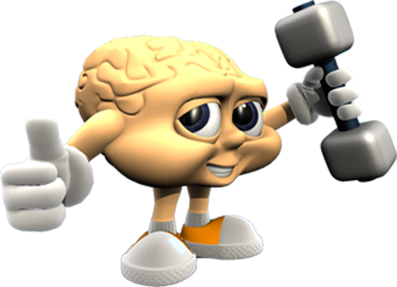
Quem Sabe Sabe!
Pastoral Estudantil APV
01
Notes:
www.4tons.com
Pr. Marcelo Augusto de Carvalho
01
21/11/2012
1- TODAS AS TURMAS CONTRA SI: do 6 ao 3 do Médio competirão entre si. Assim nunca contarão aos outros as perguntas.
2- CADA TURMA COM 4 PLACAS NA MÃO DO REPRESENTANTE DE CLASSE. Eles lêem a pergunta em silêncio, as opções e juntos decidem pela resposta em 30 segundos.
3- LEVANTAR AS PLACAS AO MESMO TEMPO: isto evita que um copie do outro a resposta.
4- VOCÊ MARCA NO GABARITO A RESPOSTA DE CADA TURMA E GUARDA CONSIGO A PONTUAÇÃO DE CADA DIA. É ACUMULATIVA.
5- DEPOIS DÁ A RESPOSTA CERTA NO SLIDE SEGUINTE.
6- PRÊMIOS: bombom pra turma que ganhou naquele dia, e uma sorvetada pra quem ganhou no semestre todo.

Slide 2
Quem Sabe Sabe!
Pastoral Estudantil APV
Regras

Slide 3
Regras
Ler as perguntas em silêncio
Pensar e responder em conjunto
Levantar as placas todas as turmas no mesmo momento
Quem somar mais pontos da semana, brinde!
Quem somar mais pontos no semestre...
Barulho demais = -1

Slide 4
Quem Sabe Sabe!
Pastoral Estudantil APV
Placar

Slide 5
Placar
6A
6B
7A
7B
8A
8B
9A
9B
1A
1B
2A
3A

Slide 6
1
Capital da Romênia?

Slide 7
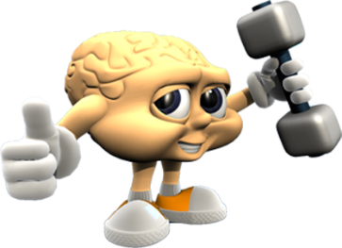
Kiev
Bucareste
Praga
Viena

Slide 8
Resposta
Kiev
Bucareste
Praga
Viena

Slide 9
2
Em que dia do ano comemora-se o dia da consciência negra?

Slide 10
20 de novembro
25 de novembro
8 de outubro
2 de dezembro

Slide 11
Resposta
20 de novembro
25 de novembro
8 de outubro
2 de dezembro

Slide 12
3
Em que cidade do mundo fica o museu do Louvre?

Slide 13
Londres
Moscou
Paris
Saint-Tropez

Slide 14
Resposta
Londres
Moscou
Paris
Saint-Tropez

Slide 15
4
O que significa a sigla IRRF?

Slide 16
Imposto de Renda Retido a Fabricas
Imposto de Renda Retido na Fonte
Imposto de Renda Retido de Fornecedores
Imposto de Renda Retido de Fumantes

Slide 17
Resposta
Imposto de Renda Retido a Fabricas
Imposto de Renda Retido na Fonte
Imposto de Renda Retido de Fornecedores
Imposto de Renda Retido de Fumantes

Slide 18
5
Em que região do mundo aconteceu a história do Conde Drácula?

Slide 19
Filadelphia
Escandinávia
Bavária
Transilvânia

Slide 20
Resposta
Filadelphia
Escandinávia
Bavária
Transilvânia

Slide 21
6
Qual a cidade onde vivem as meninas super poderosas?

Slide 22
Fenda do Biquíni
Townsville
Smallville
Gothan City

Slide 23
Resposta
Fenda do Biquíni
Townsville
Smallville
Gothan City

Slide 24
7
Próximo ano bissexto?

Slide 25
2014
2016
2018
2020

Slide 26
Resposta
2014
2016
2018
2020

Slide 27
8
Líder do movimento contra o racismo nos EUA na década de 60?

Slide 28
Zulu
Zumbi
Clint Eastwood
Martin Luther King

Slide 29
Resposta
Zulu
Zumbi
Clint Eastwood
Martin Luther King

Slide 30
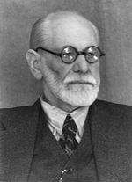
9
Sigmund Freud é considerado o pai de que teoria?

Slide 31
Psicanálise
Psicologia
Psiquiatria
Psicopedagogia

Slide 32
Resposta
Psicanálise
Psicologia
Psiquiatria
Psicopedagogia

Slide 33
10
Em que dia do ano comemoramos o dia do motorista no Brasil?

Slide 34
25 de julho
25 de junho
15 de agosto
12 de novembro

Slide 35
Resposta
25 de julho
25 de junho
15 de agosto
12 de novembro

Slide 36
11
Rio europeu que faz a divisa natural de 10 países sendo o segundo mais longo do continente?

Slide 37
Reno
Danúbio
Sena
Tâmisa

Slide 38
Resposta
Reno
Danúbio
Sena
Tâmisa

Slide 39
12
Nome dos 2 irmãos, que criados por uma loba, fundaram a cidade de Roma?

Slide 40
Romualdo e Renam
Rômulo e Remo
Rêmulo e Reno
Reno e Ralph

Slide 41
Resposta
Romualdo e Renam
Rômulo e Remo
Rêmulo e Reno
Reno e Ralph

Slide 42
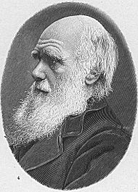
13
Em que país nasceu Charles Darwin?

Slide 43
França
EUA
Escócia
Inglaterra

Slide 44
Resposta
França
EUA
Escócia
Inglaterra

Slide 45
14
Maior lagoa do Brasil?

Slide 46
Rodrigo de Freitas RJ
Lagoa dos Patos RS
Lagoa do Abaeté BA
Titicaca

Slide 47
Resposta
Rodrigo de Freitas RJ
Lagoa dos Patos RS
Lagoa do Abaeté BA
Titicaca

Slide 48
15
A que país pertencia o Acre?

Slide 49
Peru
Equador
Bolívia
Paraguai

Slide 50
Resposta
Peru
Equador
Bolívia
Paraguai

Slide 51
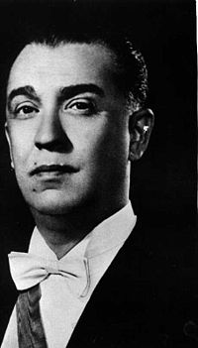
16
Em que cidade mineira nasceu Juscelino?

Slide 52
Diamantina
São João Del Rey
Ouro Preto
Juiz de Fora

Slide 53
Resposta
Diamantina
São João Del Rey
Ouro Preto
Juiz de Fora

Slide 54
17
Nome do escrivão da esquadra de Pedro Álvares Cabral?

Slide 55
Américo Vespúcio
Vasco da Gama
Fernão de Magalhães
Pero Vaz de Caminha

Slide 56
Resposta
Américo Vespúcio
Vasco da Gama
Fernão de Magalhães
Pero Vaz de Caminha

Slide 57
18
Médico especialista em Câncer?

Slide 58
Oncologista
Laringologista
Cancerista
Otorrino

Slide 59
Resposta
Oncologista
Laringologista
Cancerista
Otorrino

Slide 60
19
Instituto médico em São Paulo que produz 80% das vacinas e soros consumidos no Brasil?

Slide 61
Instituto Pasteur
Instituto Médico Legal
Instituto Butantã
Instituto do Coração

Slide 62
Resposta
Instituto Pasteur
Instituto Médico Legal
Instituto Butantã
Instituto do Coração

Slide 63
20
Presidente brasileiro que se dizia “PAI DOS POBRES”?

Slide 64
Getúlio Vargas
Jânio Quadros
Fernando Collor
José Sarney

Slide 65
Resposta
Getúlio Vargas
Jânio Quadros
Fernando Collor
José Sarney

Slide 66
21
Raiz quadrada de 576?

Slide 67
48
24
63
223

Slide 68
Resposta
48
24
63
223

Slide 69
22
Capital de estado com DDD 67?

Slide 70
João Pessoa
Macapá
Campo Grande
Teresina

Slide 71
Resposta
João Pessoa
Macapá
Campo Grande
Teresina

Slide 72
23
Quem nasce na cidade de Aracaju é...

Slide 73
... Aracajuano
... Aracajeense
... Aracanjo
... Aracaista

Slide 74
Resposta
... Aracajuano
... Aracajeense
... Aracanjo
... Aracaista

Slide 75
24
De que ano a que ano aconteceu a 1ª. Gerra Mundial?

Slide 76
1912-1918
1914-1919
1910-1914
1939-1944

Slide 77
Resposta
1912-1918
1914-1919
1910-1914
1939-1944

Slide 78
25
Cidade considerada o Paraíso Eterno dos cristãos?

Slide 79
Belém
Nirvana
Nova Jerusalém
Nazaré

Slide 80
Resposta
Belém
Nirvana
Nova Jerusalém
Nazaré

Slide 81
26
Coletivo de utensílios de mesa?

Slide 82
Trompa
Falange
Baixela
Cáfila

Slide 83
Resposta
Trompa
Falange
Baixela
Cáfila

Slide 84
27
Em que país nasceu Pablo Picasso?

Slide 85
França
Portugal
Equador
Espanha

Slide 86
Resposta
França
Portugal
Equador
Espanha

Slide 87
28
Qual a nacionalidade da empresa PANASONIC?

Slide 88
Sede em Osaka, Japão
Amsterdã, Holanda
Viena, Áustria
Hong Kong, China

Slide 89
Resposta
Sede em Osaka, Japão
Amsterdã, Holanda
Viena, Áustria
Hong Kong, China

Slide 90
29
Nome do pai do rei bíblico Davi?

Slide 91
Joabe
Abner
Joiada
Jessé

Slide 92
Resposta
Joabe
Abner
Joiada
Jessé

Slide 93
30
Que país inventou o relógio digital?

Slide 94
Japão
China
Coréia
Suíça

Slide 95
Resposta
Japão
China
Coréia
Suíça, em 1969

